Slide 1
事情發生在MVC之後 Things happen after the MVC , and only Dream Maker+ has the Answer
英特內軟體 系統處 林奇杰 Lucas 產品經理

Slide 2
議 程

Slide 3
為什麼你需要一套工具

Slide 4
用最有效的方式做事

Slide 5
用最迅速的方式做事

Slide 6
用最簡單的方式做事

Slide 7
完成最有價值的事

Slide 8
完成最有成就的事

Slide 9
Solve the Question

Slide 10
Fast Track program

Slide 11


致勝的關鍵
並不是系統建好，企業的競爭優勢就會出現
If you build it, will he come?
or If you build it, he may not come?
事實上是…
If you know how to build it, he will come.
企業開發與使用系統的途徑與方法，才是得到競爭優勢的 成功關鍵，工具的精進正是引導企業致勝的因素。

Slide 12

不斷地進步
始終是我們的終極目標-勇往直前

Slide 13

改變雖不容易但是是必要的

Slide 14

DreamMaker PLUS 94狂
當你有了一個想法
用自己雙手實現出來
然後按下一個按鈕

Slide 15



感謝您過去的支持 抱歉現在讓您久等

Slide 16
DreamMaker PLUS
Discover 探索
全新包裝，全新感受!
Magic 魔術
Reliable 信賴
Amazing 驚豔
Exciting 興奮

Slide 17
DreamMaker PLUS
簡單
始終如一的核心精神
潮流
穩定

Slide 18

技術架構

Slide 19

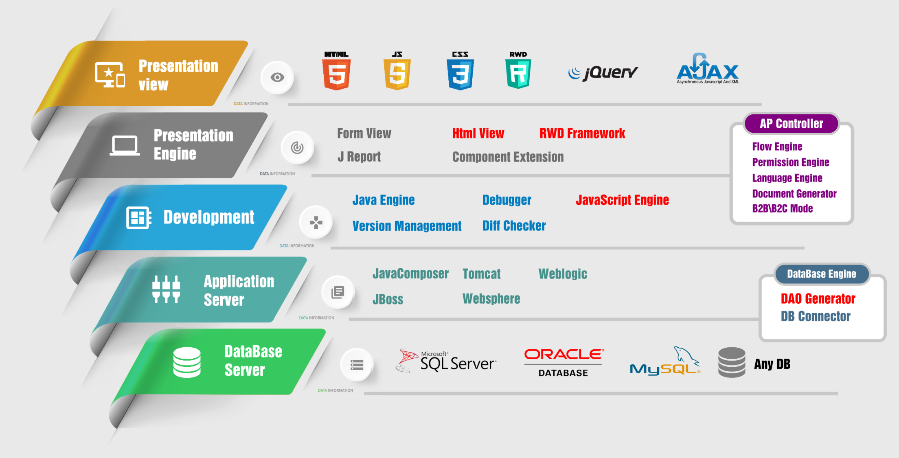

Slide 20

應用架構層面

Slide 21
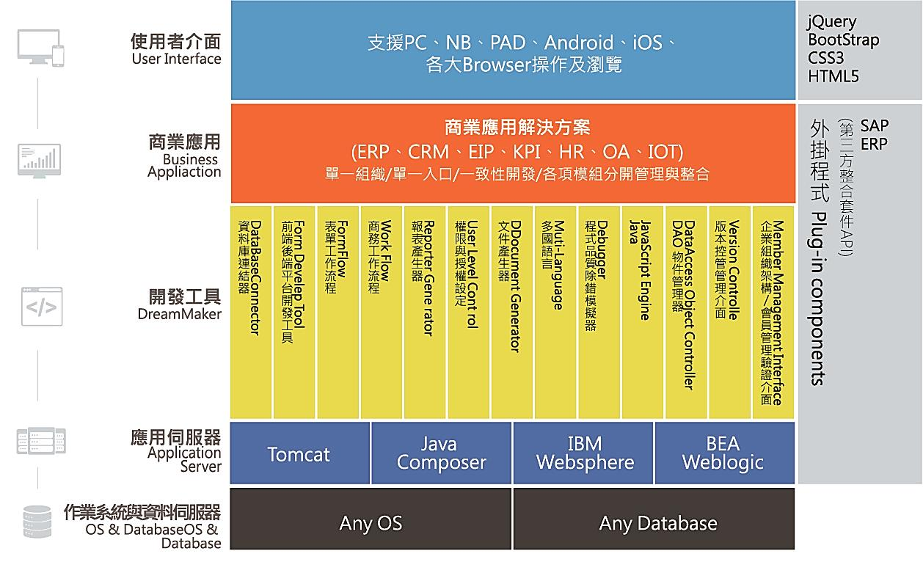

Slide 22
新的版本

Slide 23





您準備好了嗎?

Slide 24

如今的 JavaScript 已和過去不可同日而語，
可以開發的領域幾乎已經沒有受限!!

Slide 25
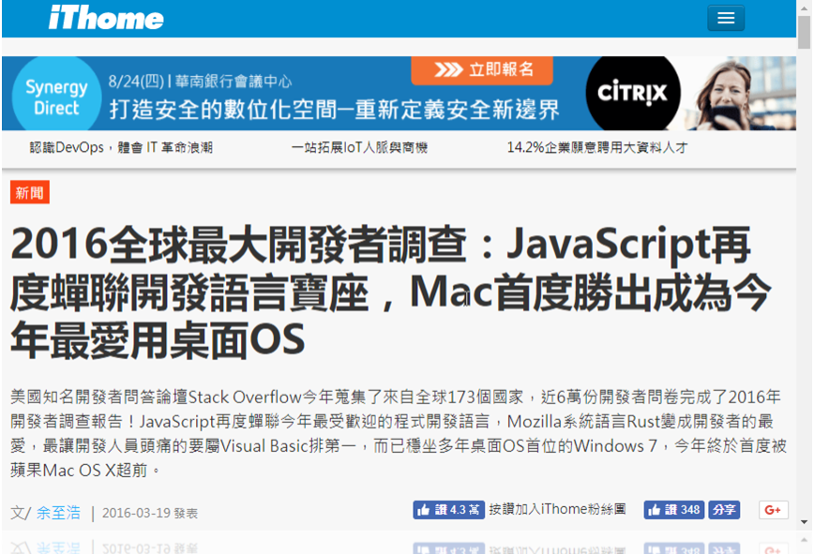
進擊的JavaScript

Slide 26
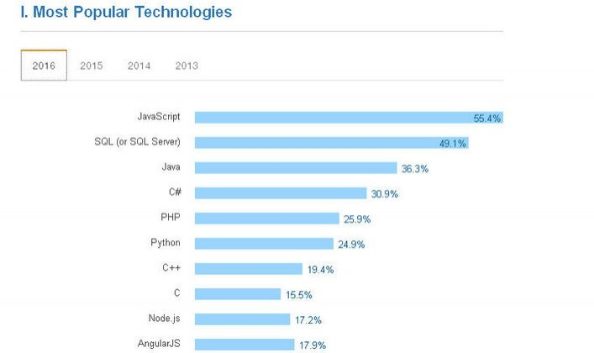
進擊的JavaScript
JavaScript 應用技術佔比逐漸比後端語言更重

Slide 27


Java + JavaScript
現在跨轉的優勢
未來絕對的趨勢

Slide 28

Java 前進到 JavaScript
角色可從Java變成JavaScript
想學習前端的後端人員 進補最佳機會
學習更加簡單 入門更輕鬆
企業招募人才更加廣泛

Slide 29


JavaScript Engine
採用Java的Script Engine
開發可同時併存併執行
JavaScript call Java Method / API
一致性的開發介面、一致性的架構、環境
兼顧開發效率和軟體效能的解決方案
開發效率和執行效能互為優缺點

Slide 30



Java + JavaScript
儼然在伺服器端 成為一種語言
向下兼顧老客戶 兩大語言穿梭
前後端程式碼也較容易整合
具備的技術和能力Skill Up

Slide 31
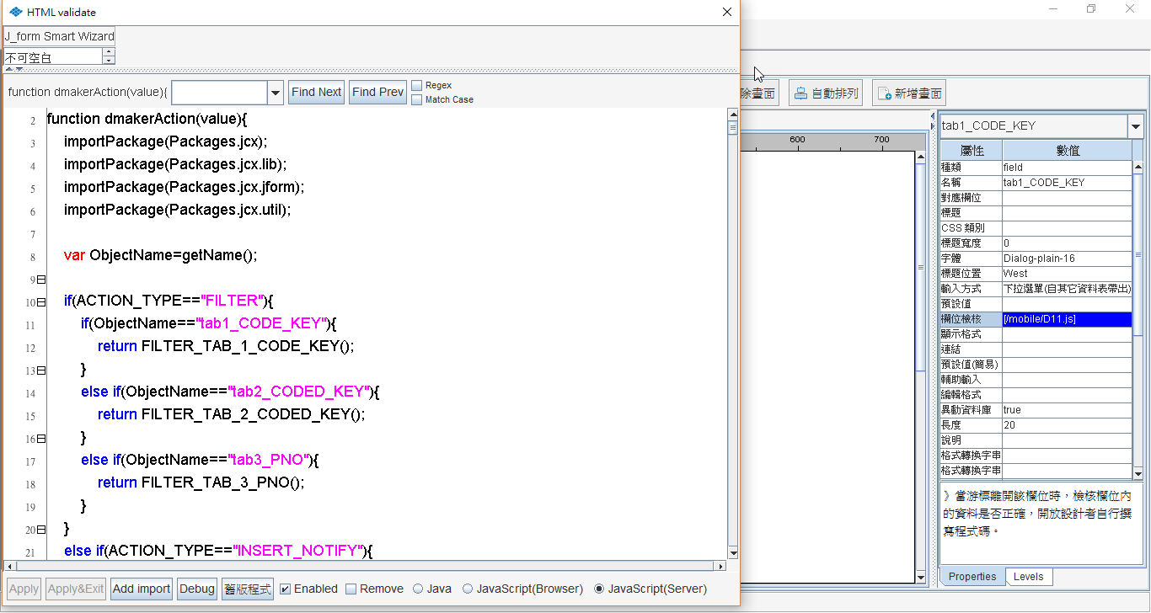
JavaScript 全面啟動

Slide 32
對所有人來說
企業
加速開發，省錢，再省錢
更有發展空間，更有實際價值
傳統早期開發者
不是束縛而是更多元發展的選項
前端開發者
讓自己的成果能更快被看的見
所有開發者

Slide 33


Component Extension 畫面部署設計不設限

Slide 34





Component Extension
第三方資源日漸遽增
使用者與市場接受度高
修改比起重製更來得快速
Component可被控制化
產品操作過程的感受
產品呈現的效果

Slide 35

Component Extension
整合第三方UI 套件(jQuery)
拖拉點選清楚明瞭
可自行規劃新Component
透過修改內文即可用
可執行後端程式的UI
既有的Component
第三方UI Kit (jQuery,HTML5,BootStrap…)

Slide 36
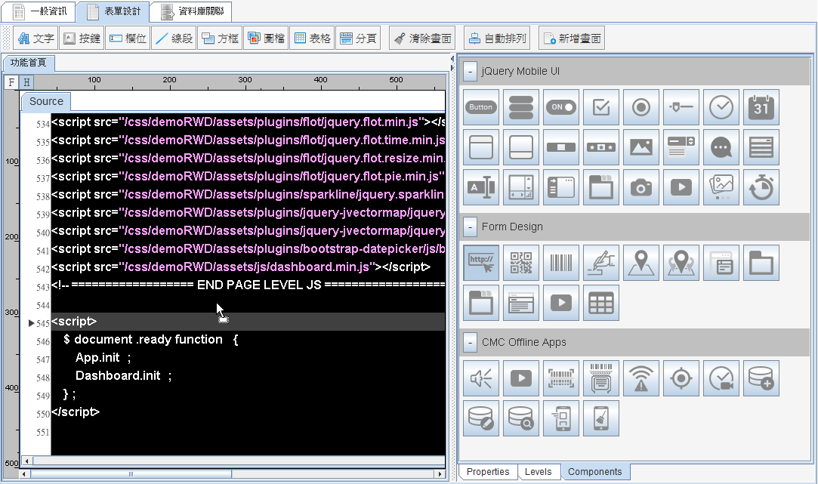
現成套件，馬上套
jQuery UI
拖拉點選
DreamMaker
iAPP PlugIn

Slide 37

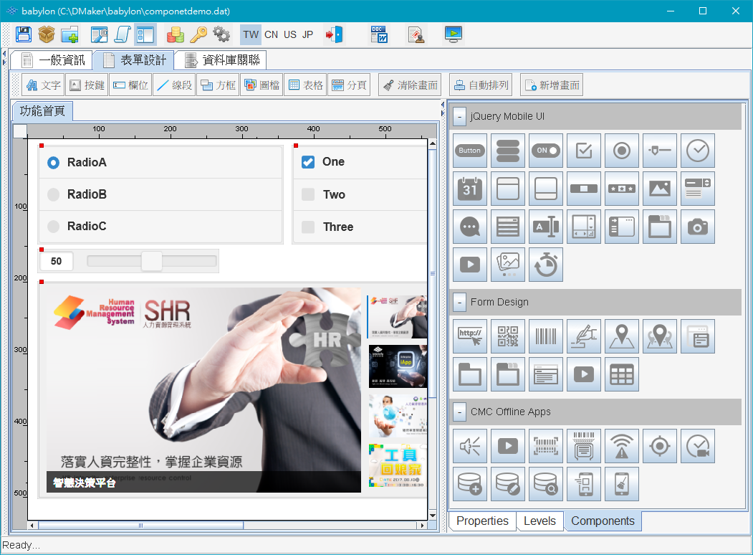
Component Extension
最佳使用者體驗
產品整體競爭力
元件能夠統一開發與管理
更專注於邏輯開發(Module)
改善以往一成不變的元件
打造高品質的前端操作介面

Slide 38

<html>
Form Design 表單畫面進階化設計

Slide 39






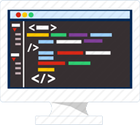




當今網站設計流程
開發流程中加入前端設計師
產品經理
程式設計師
視覺設計師
前端設計師
提出需求 製作規格及框架
即時呈現
介面設計轉化網頁
檢視原始碼
美學呈現 圖形介面 視覺美化設計
Model 邏輯、效能 程式撰寫、資料庫設計 架構通用化

Slide 40


Form View
人性化操作，拖拉點選
一般人員輕易上手
絕對座標排版方式
網頁格局版型輕易配置
屬性配置一鍵搞定
事務性表單快速完工
智慧維護好方便
Form & Sample Code 自動產生

Slide 41

<HTML View>
進階開發新哩程

Slide 42
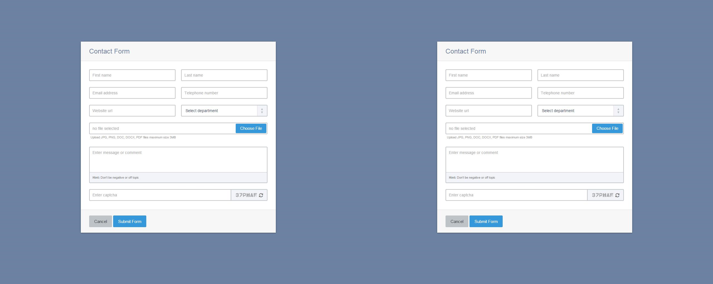


HTML View
自定form表單的框架
枝末細節微調更彈性
MVC – View與Module切割
內嵌世界最舒適的字型與編輯器
內建標籤&CSS輔助輸入編輯器

Slide 43

HTML View
更加符合 MVC 標準架構
資深工程師應用更進階、廣泛
前端 + 後端 = 完整分工流
單一環境開發，開發一次就上手

Slide 44
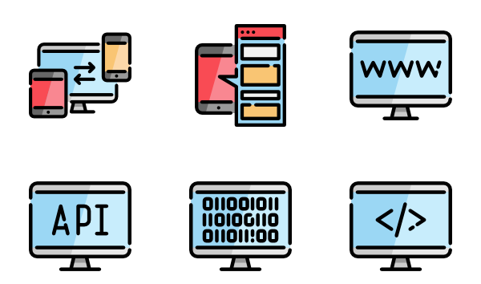
HTML View
成為一種團隊共通語言
可內嵌Java & JavaScript Function
Default或Event可自行控制(Ajax)
CMC & EMC Script API
Component & 多國語言全面適用
常用的HTML可生成外部檔案進行共用
高度使用的商業邏輯元件庫化

Slide 45
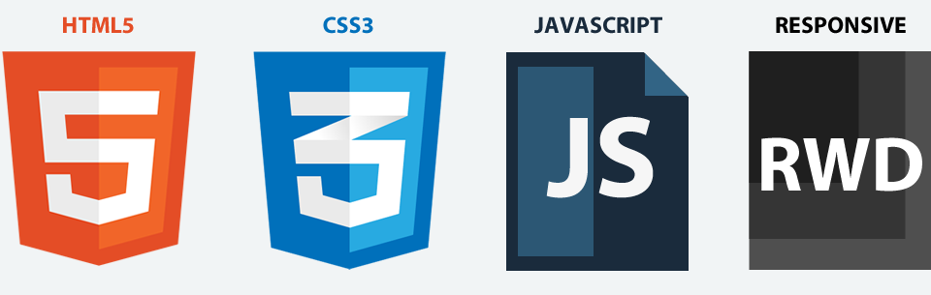

HTML View With RWD
實現RWD架構，是企業刻不容緩的需求
即時編輯‧即時預覽‧即時修改
jQuery & BS 隨即撰寫
Form ⬄ HTML 轉&切換自如
支援外部樣板引用，效率大提升
前端 & 後端 => 分工作業，暢行無阻

Slide 46
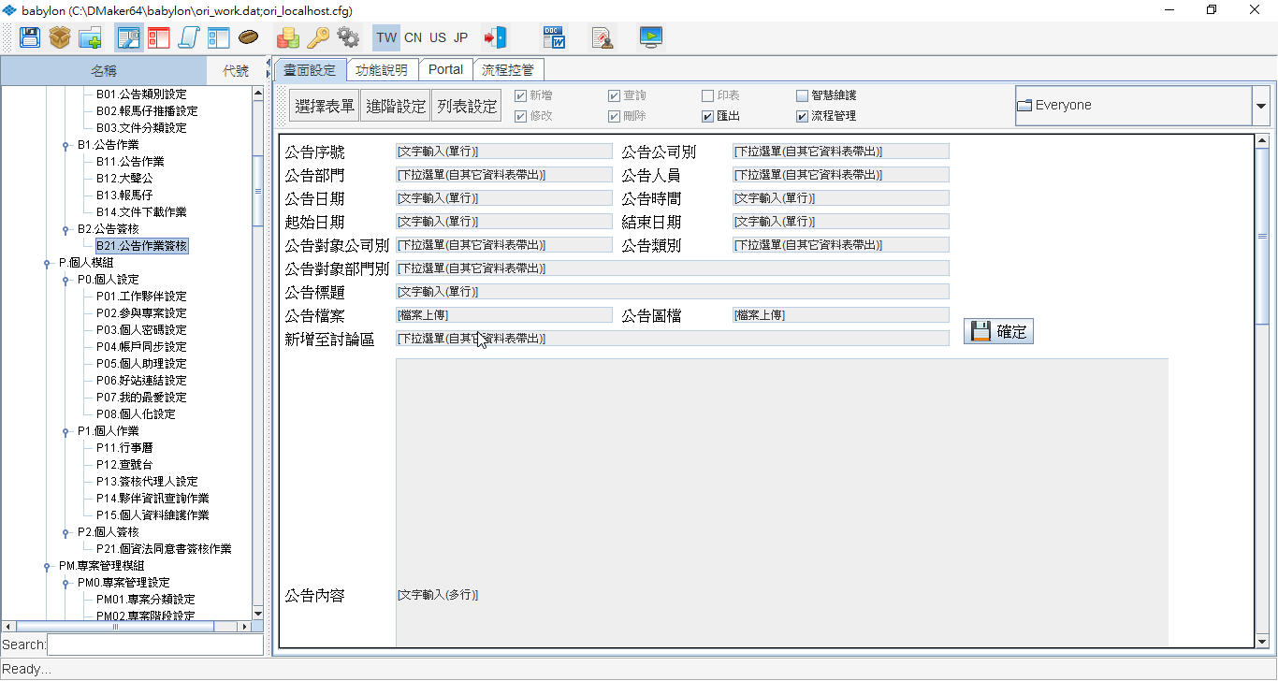
Form Design

Slide 47
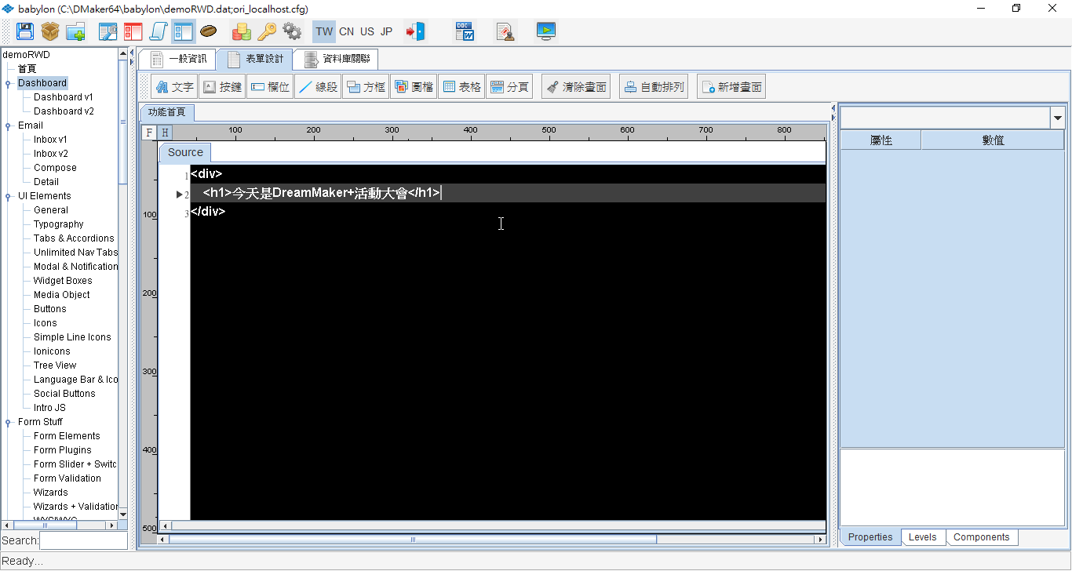
HTML View

Slide 48
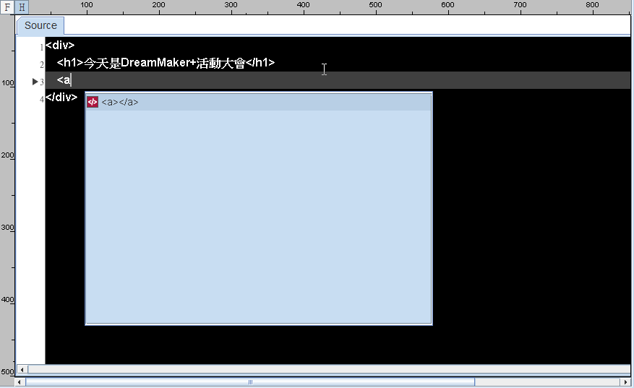
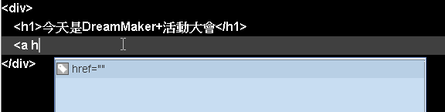
HTML View
依照標籤提示輸入

Slide 49
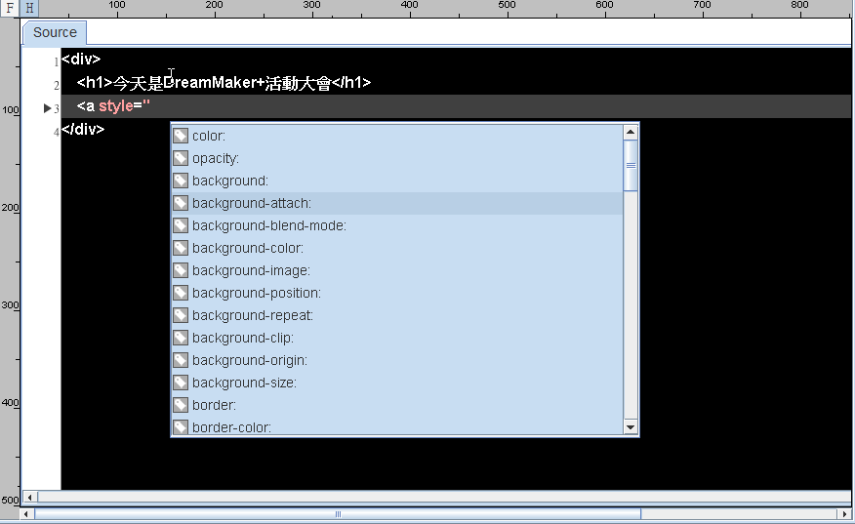
HTML View
提供CSS快捷輸入

Slide 50
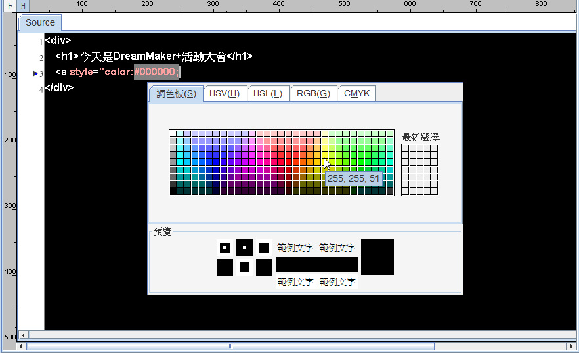
HTML View
跟色彩有關的也會出現調色盤

Slide 51
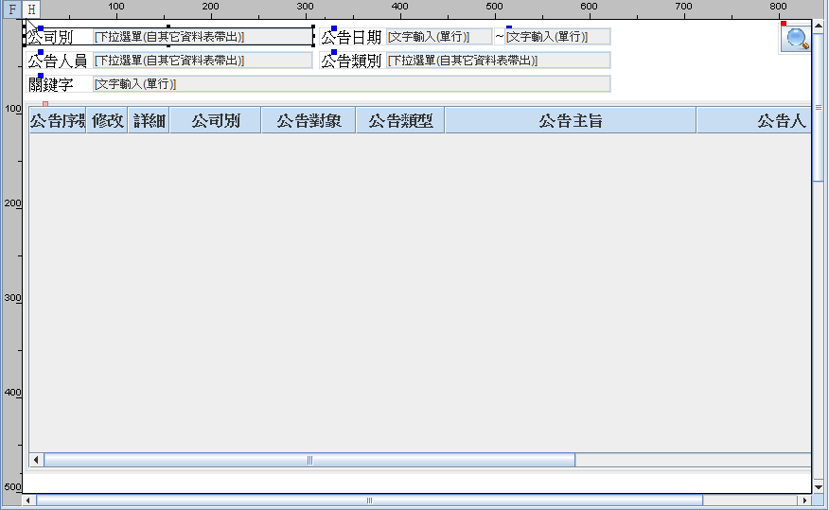
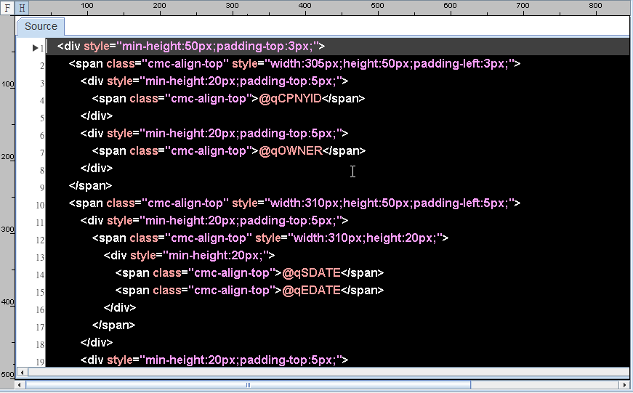
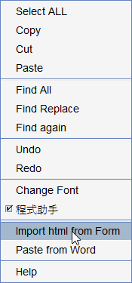
HTML View
現有的表單進行轉換

Slide 52
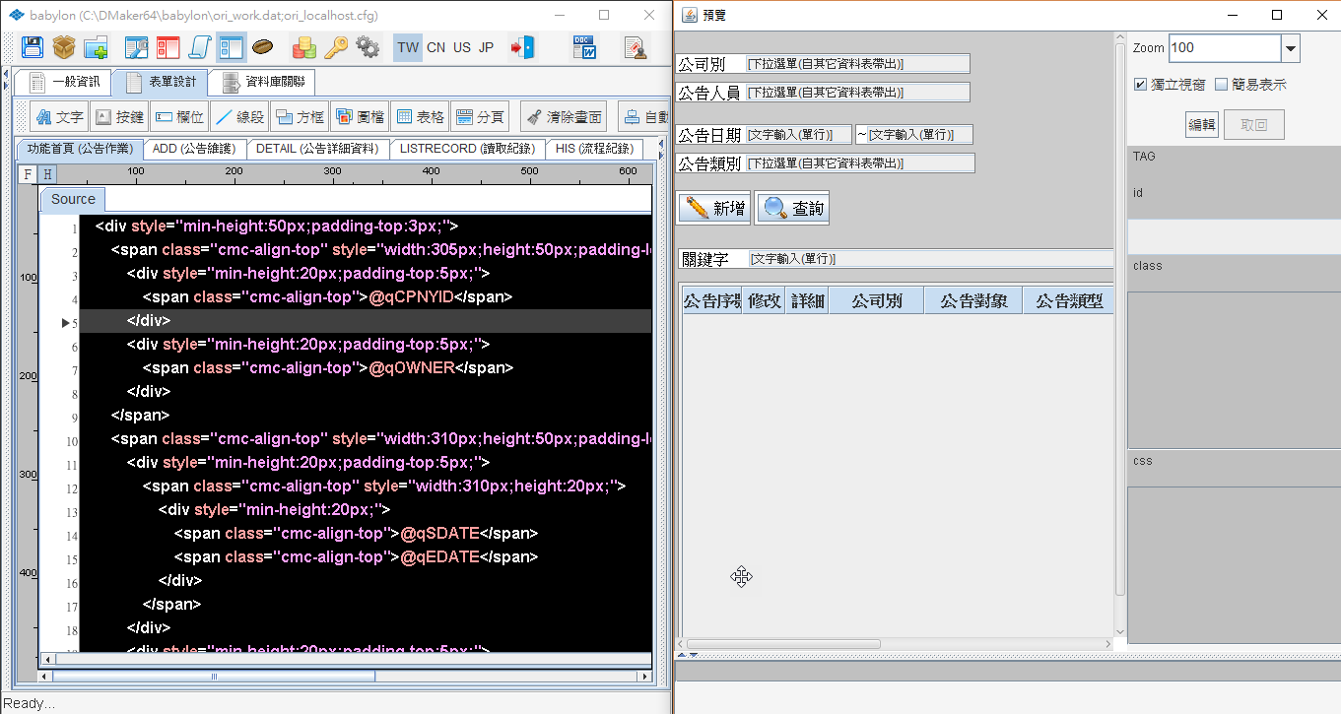
HTML Visual Editor
即時預覽、修改

Slide 53

DreamMaker PLUS
超過100%
以上的績效
需求產生
1
開發階段
2
達成目標
3
需求者
前端後端
使用者

Slide 54

<DM Editor>
全智能程式編輯器，從頭到腳全包辦

Slide 55



DM Editor
讓入門使用者 更了解API的操作與呼叫
讓進階開發者 更快速完成程式碼維護
TAB式多功能編輯介面
智慧記錄撰寫習慣
API 呼叫實例，開發更SMART
減少查詢API的時間
內嵌世界最舒適的字型

Slide 56
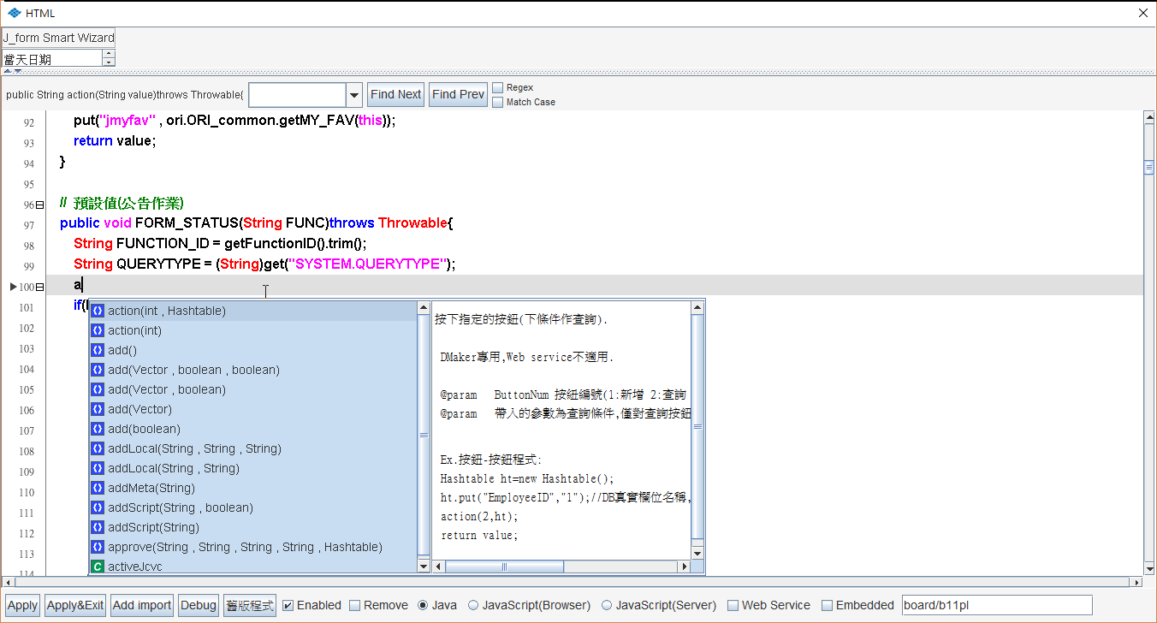
DM Editor
程式輔助輸入 + 案例說明

Slide 57
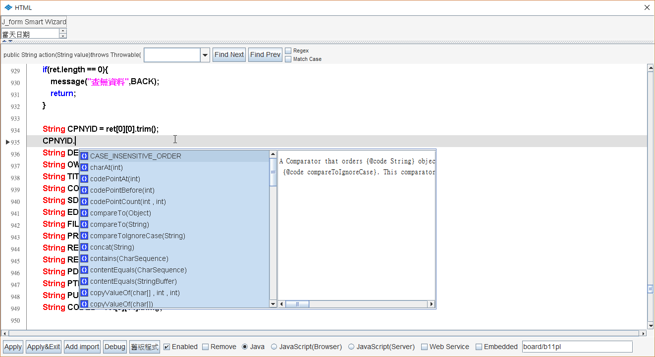
DM Editor
針對變數的資料型態String索引可用API

Slide 58
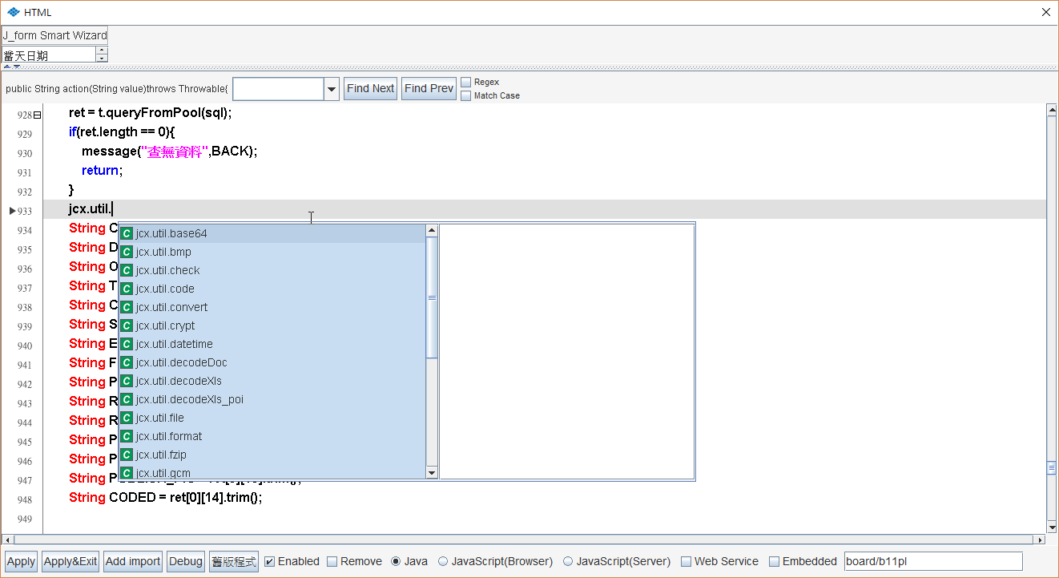
DM Editor
也可以查閱得到JCX的API相關資訊

Slide 59
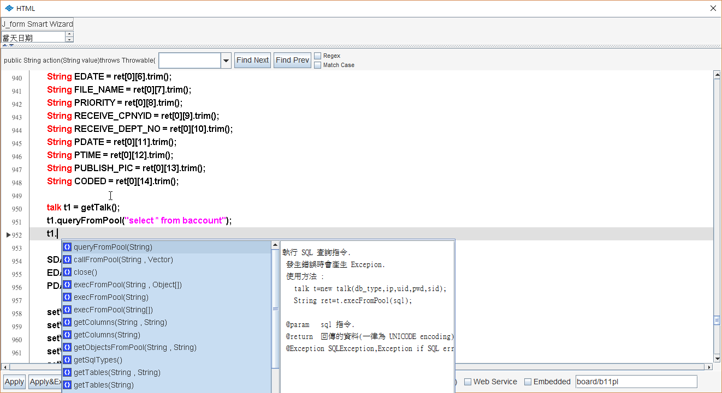
DM Editor
優先出現常用的Method與API

Slide 60



讓開發更加完美 - 從Debugger看除錯
<Debugger>

Slide 61

開發人員的思維
我的工程師思維： 客戶A 這個系統怎麼不會動 (OS:一定是網路太慢) 客戶B 這個系統怎麼不會動 (OS:一定是你不會操作) 客戶C 這個系統怎麼不會動 (OS:X！看樣子是有bug了！)
寫程式的人：我只想寫好程式
有目標而寫程式的人：我想把程式寫好
熱愛程式本身的人：我想一直寫程式

Slide 62


開發人員的思維

Slide 63
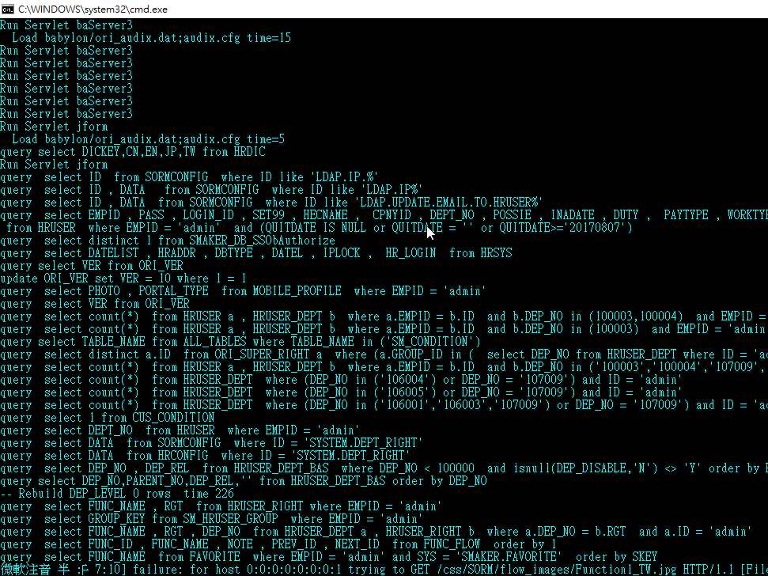
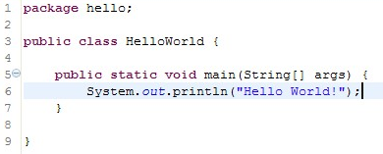
一開始我們都學…

Slide 64

Debugger Tools
有效提升開發效率、品質
各項案例操作、流程模擬
降低臭蟲、效能驟降發生機會
清楚了解發生問題的時機
取得較難取得的資訊

Slide 65

Debugger Tools
提升使用者系統上使用品質
提升開發者開發上開發品質

Slide 66



Debugger Tools
Step 逐行偵錯
Toggle 設置中斷點
除錯過程 開發人員之間不受影響
Drill down 除錯 (function goin)
各種變數 Variable、Case模擬
模擬使用者帳號登入機制

Slide 67

Debugger Tools
System.out.println(“我是大帥哥!!”);
改變以往print偵錯方式
交易過程log即時檢閱

Slide 68

對所有人來說
減少以往偵錯所可能發生的問題
沒有意義、遺忘性的log輸出(print)
共用log的不便性，查閱Server不安全性
大型專案、複雜程式難以定位臭蟲所在位置
增強使用者使用的品質與效能管控
企業
減少錯誤發生，提升開發品質，改善開發習慣
所有開發者

Slide 69
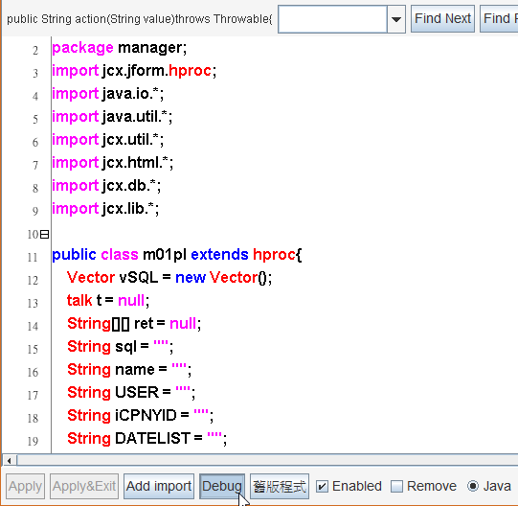
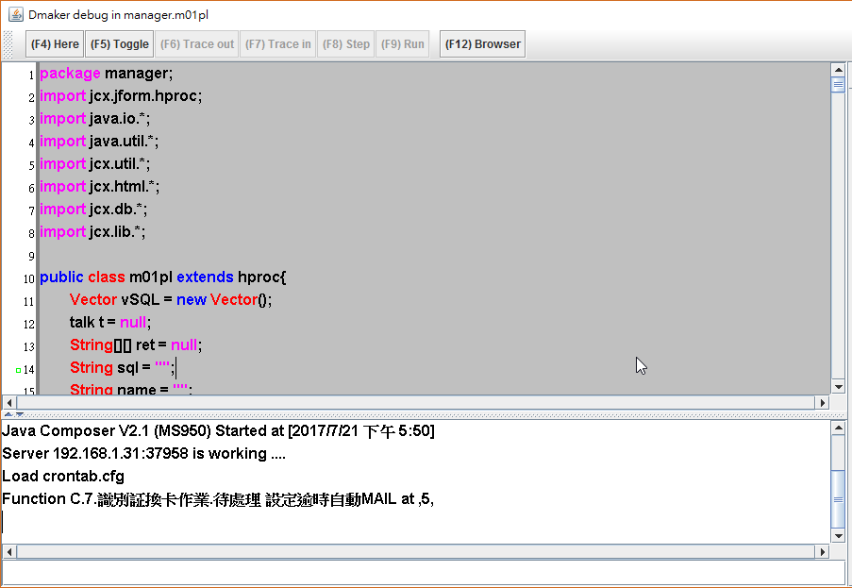
Debugger
本機端開啟虛擬JC，PORT號37958

Slide 70
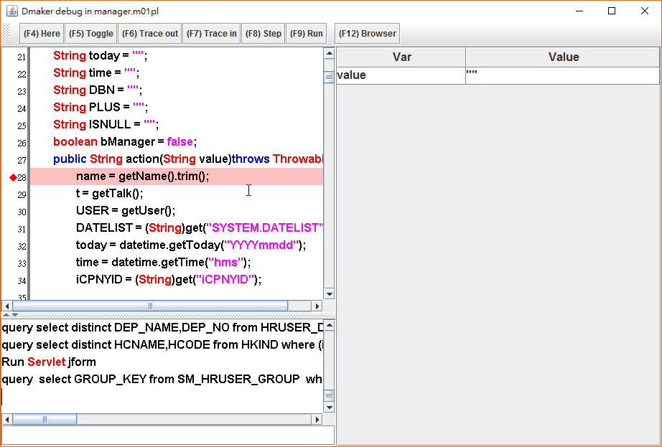
Debugger
可修改變數的值進行模擬
目前執行到的行數

Slide 71
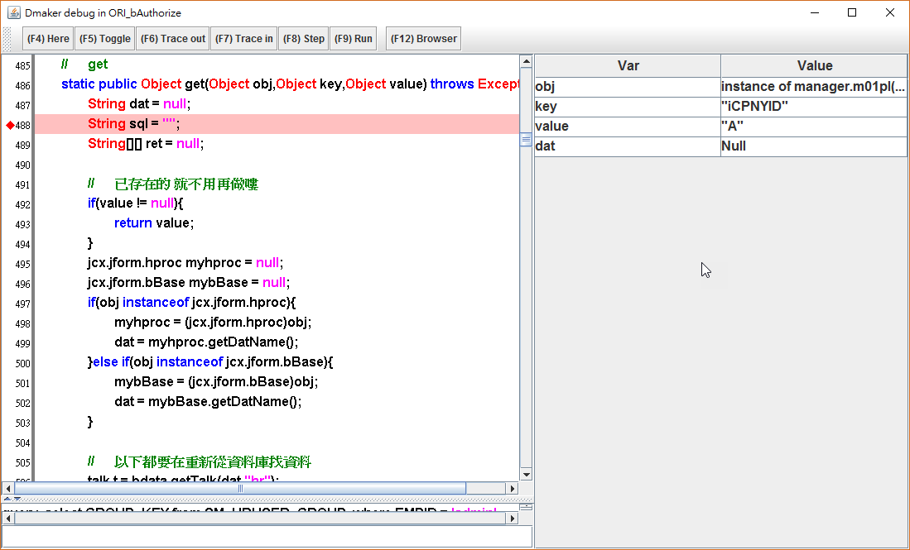
Debugger
可看變數執行變化的情形
DrillDown (goin)

Slide 72
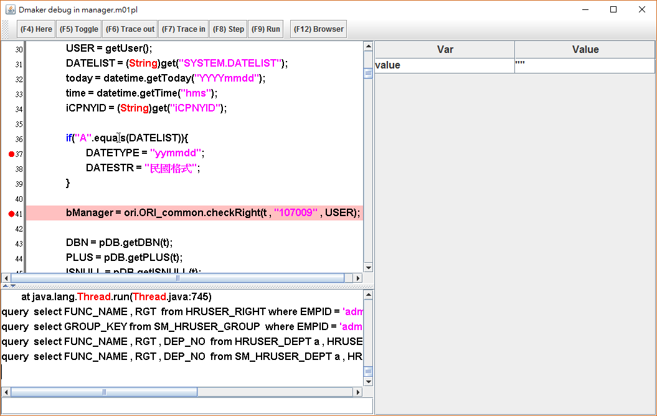
Debugger
設立中斷點
獨立的LOG

Slide 73
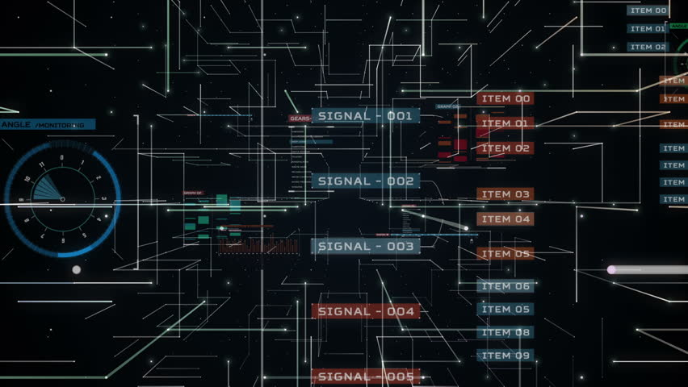
< DAO >
資料庫元件物件化，增刪改查更簡便

Slide 74
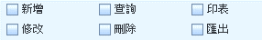
這是什麼

Slide 75




Data Access Object
透過 就能完成資料庫的處理
物件化管理，呼叫取代撰寫
減少撰寫SQL指令
保護商業資料結構安全
物件化表示能更貼近程式內呼叫
程式能夠隨時因應資料表異動

Slide 76







Data Access Object
資料表物件操作鎖定機制
Commit + Rollback = Transaction機制
Data Access Object
專案間共用的資料表可互相引用
設定即自動產生Java Class Object
TAB式程式撰寫編輯器
Data Structure Knowledge
省掉建立DAO的時間
更快速了解資料架構
Data Access Object

Slide 77
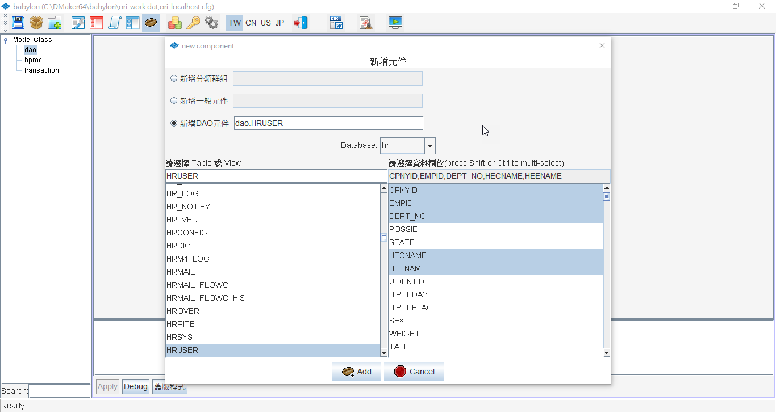
DAO
建立資料表DAO物件
選擇可供存取的FIELD

Slide 78
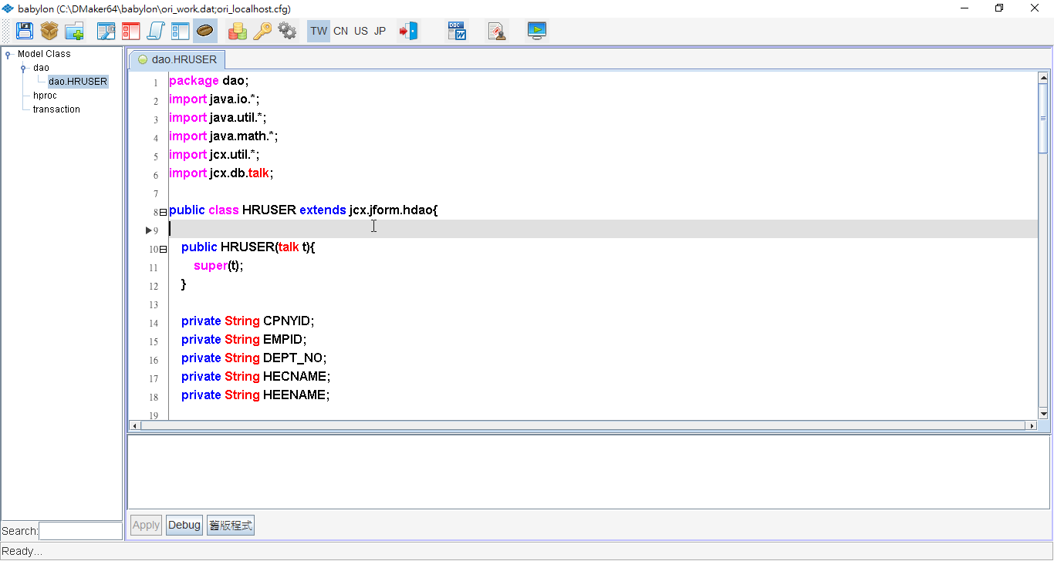
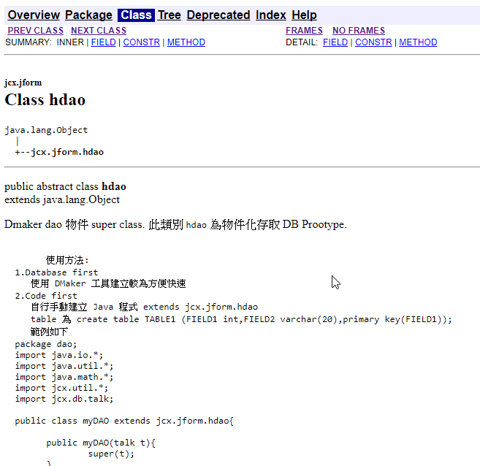
DAO
自動產生Java Class檔
API 範例說明
可供存取的變數名稱空間

Slide 79
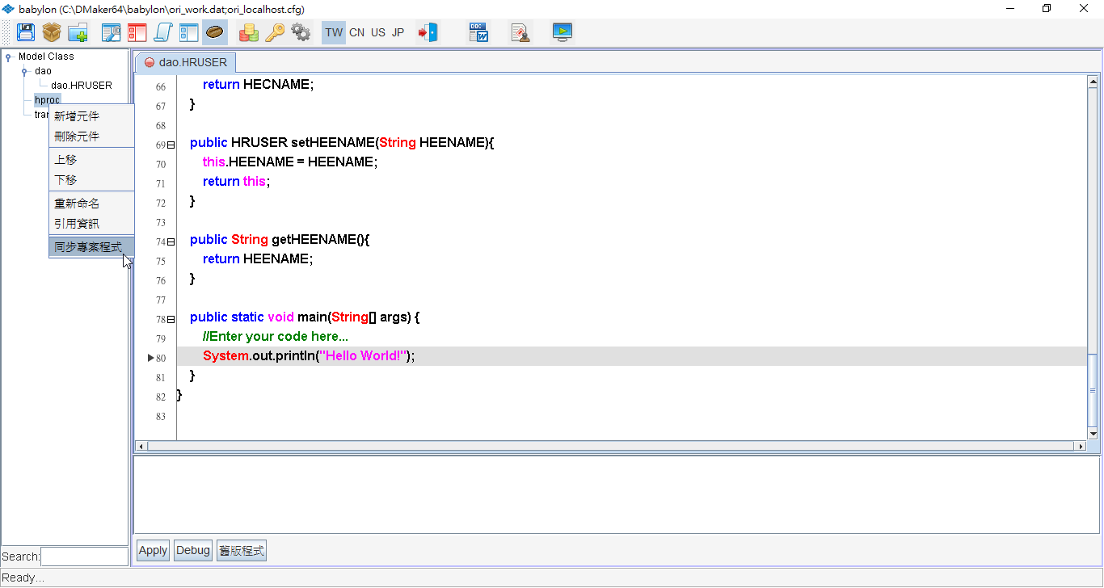
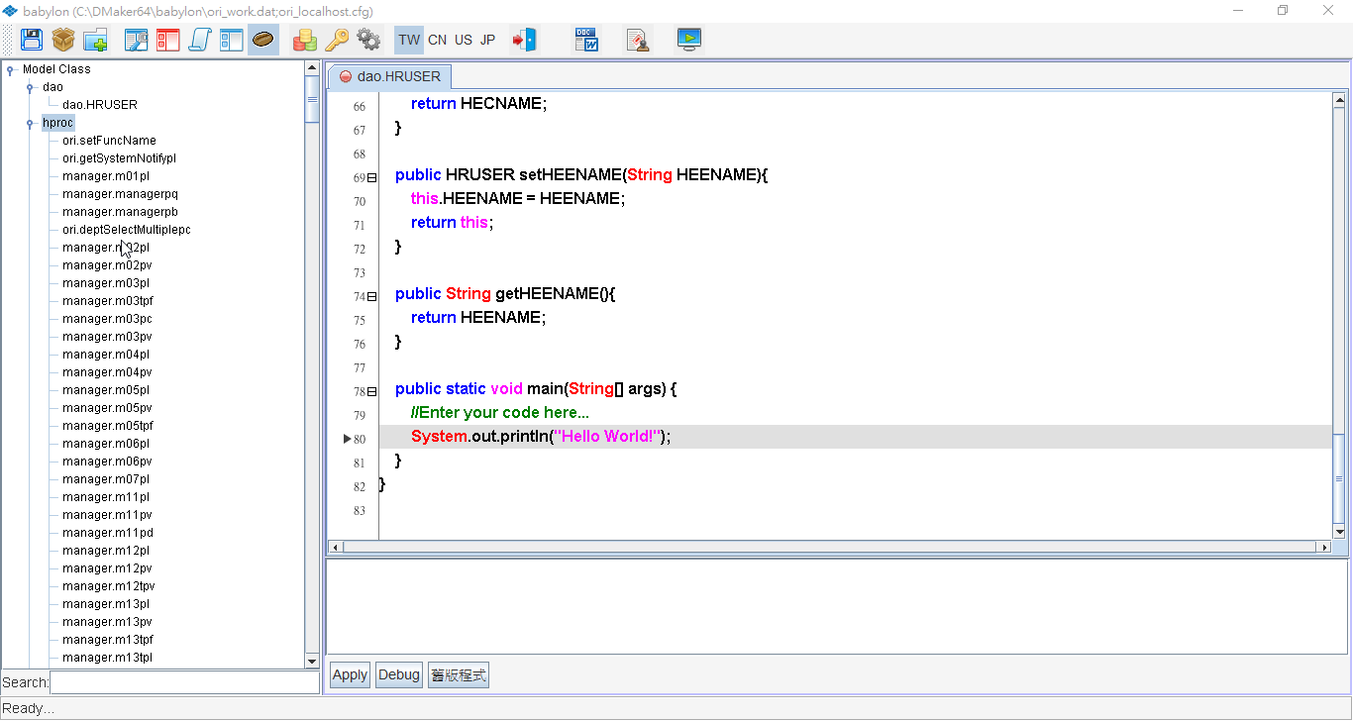
DAO
可同步專案所使用的CODE
外部程式一覽表

Slide 80
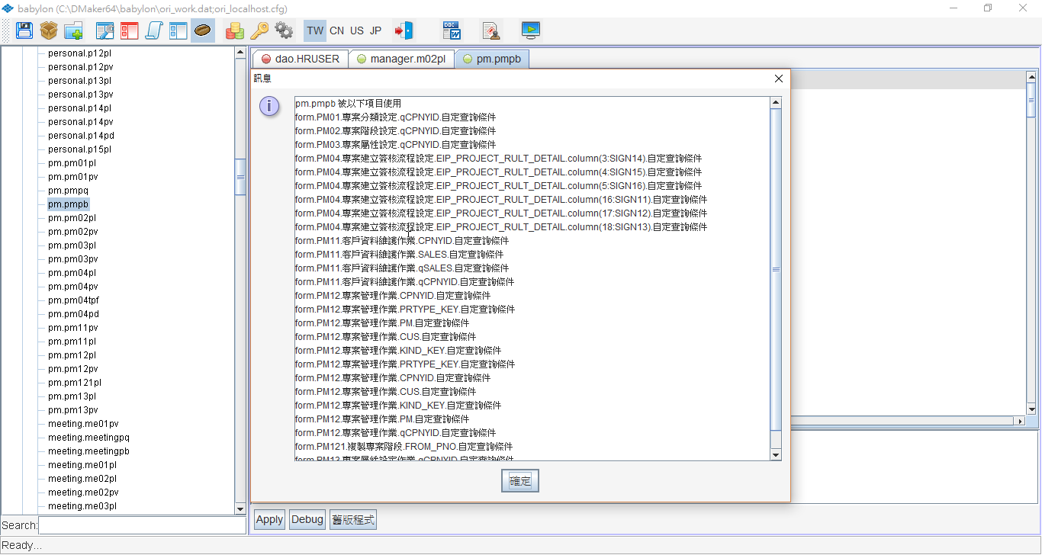
DAO
反向追蹤使用外部程式的功能

Slide 81
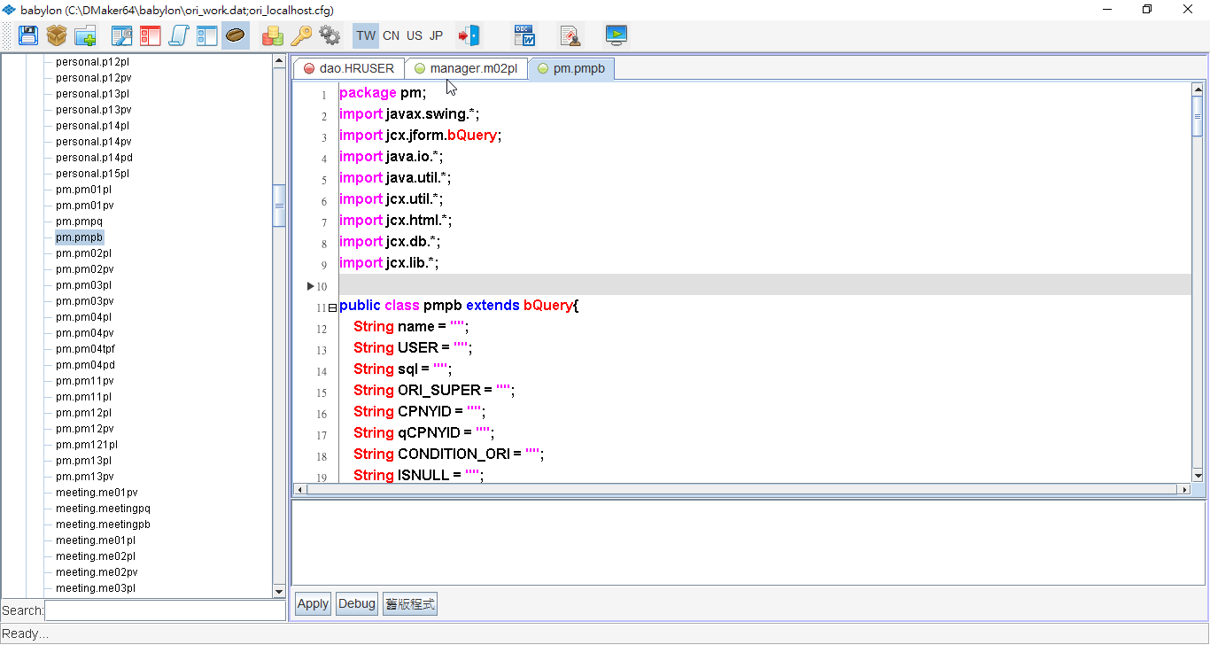
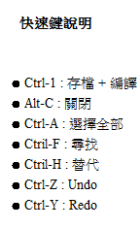
DAO
TAB式程式編輯器

Slide 82

< Responsive Web Design >
擺脫被人嫌棄的舊畫面
結合RWD所有裝置全都響應!!

Slide 83
Responsive Web Design
有聽過RWD嗎?
大概就是長這樣

Slide 84


Responsive Web Design
以使用者經驗作為設計考量
採格線系統來進行網頁編排
一次性開發，適應所有裝置顯示
網頁排版因應裝置由複雜到簡約

Slide 85



Responsive Web Design
全球唯一BPM工具率先內嵌RWD
網頁內容包羅萬象
舊客戶也能夠同步接軌，導入RWD框架

Slide 86

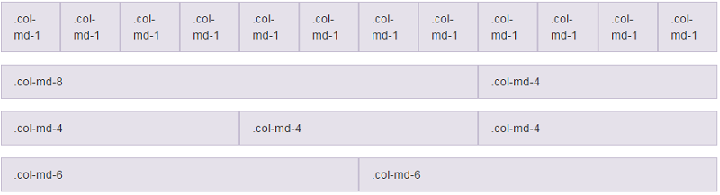
DreamMaker 格線系統
採Grid System來制定與編排
專屬DMaker RWD CSS樣式庫
自定義Component最大CSS Width
從Form表單轉換成HTML立即套用

Slide 87
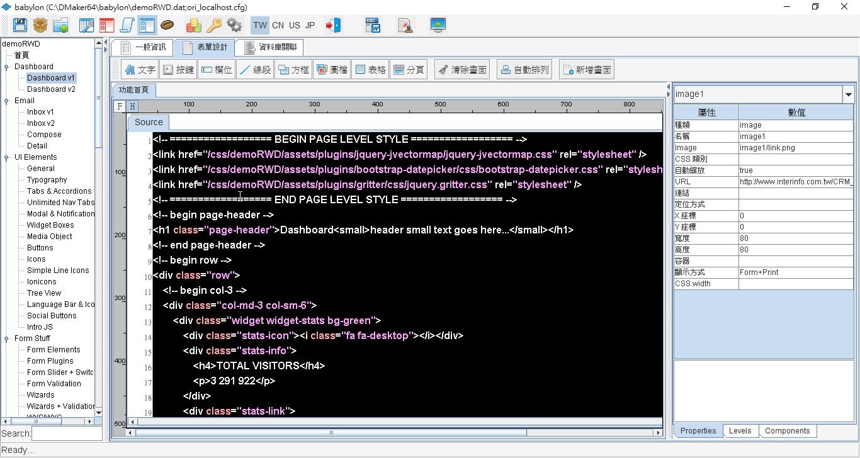
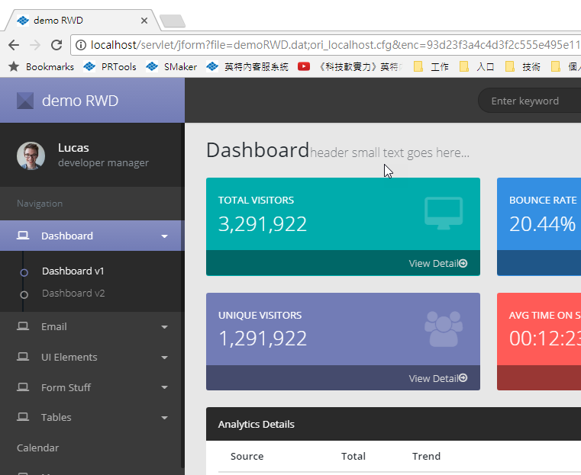
RWD
RWD樣板快速套用至DM

Slide 88


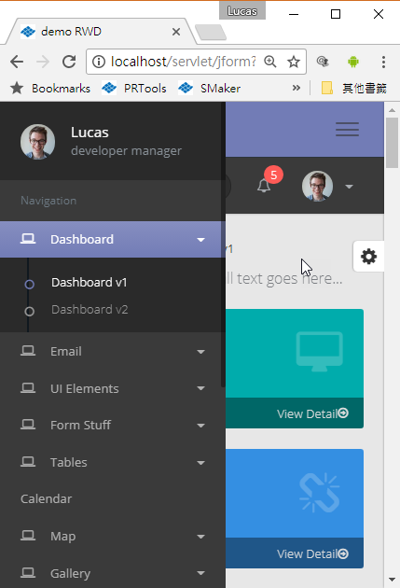
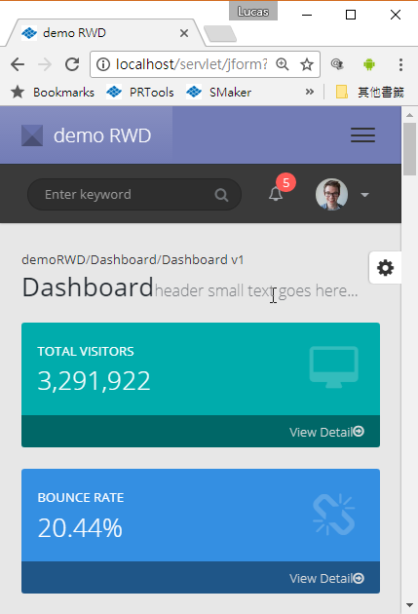
RWD

Slide 89


< B2C 電子商務開發模式 >
打造開發新天地，從B2B到B2C

Slide 90

B2C 電子商務開發模式

Slide 91




B2C 電子商務開發模式
需求從內部轉為外部
資訊難以整合
網站維護不即時
多靠WS來進行資料交換

Slide 92




B2C 電子商務開發模式
不需要登入就可以操作系統
將外部使用者歸類到一個帳號(Guest)
可適用於組織架構與權限管理
單一平台入口整合， 電商、金流一手包辦
程式中照樣可執行與判斷
服務導向，從員工轉向至外部使用者(消費者)
商與務的整合，實現大平台入口網站最佳解決方案

Slide 93
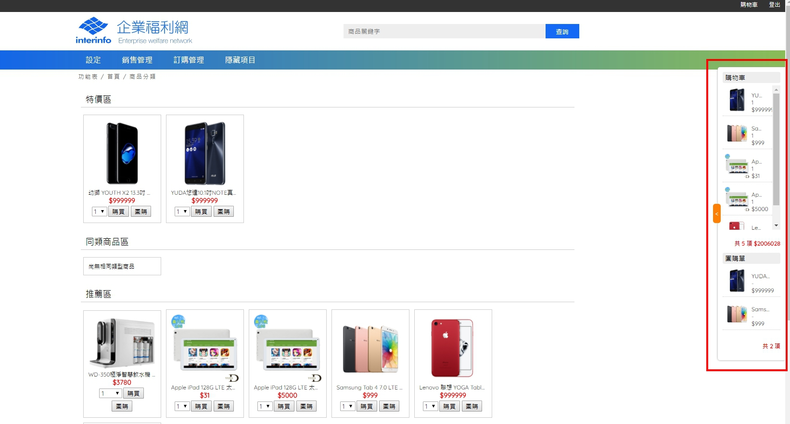
B2C 電子商務開發模式
利用B2C模式概念所做的福利網
可自由編排版面

Slide 94
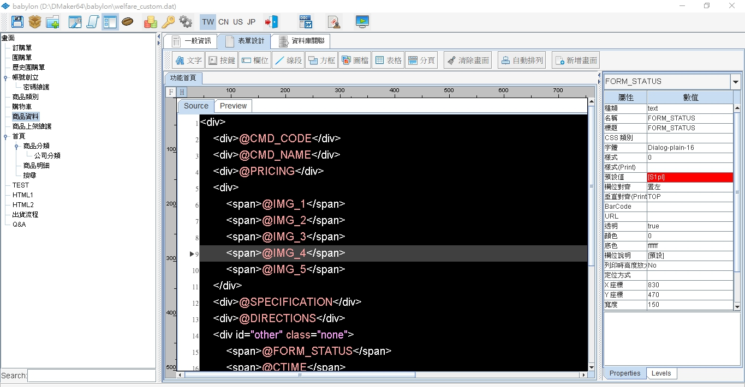
B2C 電子商務開發模式
功能清單
利用B2C模式概念所做的福利網
採用最新HTML VIEW設計開發

Slide 95



Version & Compare
版本比對，有備無患

Slide 96


Diff & Version Checker
免導入其它工具，一套就讓您未雨綢繆
一前一後歷史程式碼比較
儲存備份機制， 可往前分段追朔
搭配獨家JCVC機制 協同開發更嚴謹
專案版本控管機制

Slide 97
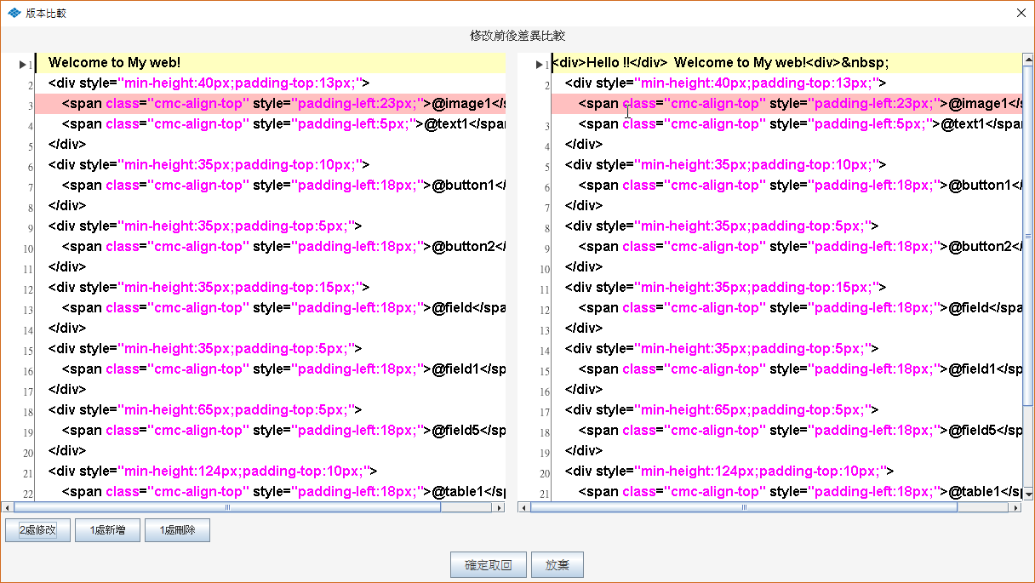
Diff & Version Checker
一前一後程式碼比較

Slide 98

Diff & Version Checker
分段比對
差異處會標示讓您清楚又明瞭

Slide 99

DreamMaker 讓您不是從Hello World開始
讓開發一致再一致，極致再極致

Slide 100


DreamMaker 九大優勢
絕對是你唯一最佳的選擇

Slide 101

最強大的整合平台
Dream Maker 經歷各大系統實作，同時整合上百種的應用，例如SAP、LINE、CROWD、SAP DI、SOAP、WSDL、Microsoft、Google等整合應用，實質上工具的技術能力與架構設計絕無第二，讓您能夠輕鬆面對每一個系統的開發。

Slide 102


一致性開發
一套工具能夠讓您開發無數的應用，也因為同一個架構而非常好維護，一致性語言、一致性架構和開發流程，搭配上您也能夠嶄露真實力。

Slide 103

一個陣容團隊
只要備妥一個團隊，產品經理、前端、後端工程師都能夠同時進行開發，全面導入DreamMaker+，你不需要再為每一種系統招募不同的團隊。

Slide 104

台灣真正的軟實力
無論是網站、平台、入口、企業決策系統，讓進階的人才來操作也不受限，對於入門的新手，更有機會參與開發，體驗工具的魅力。

Slide 105

不畏懼所有的困難
獨有的設計，讓你只需要開發一套，就能夠實現各種人不在辦公室，卻知辦公事，解開束縛，閱讀、操作不再受限制！
Dream Maker都給您最好的！

Slide 106

雲端自助開發服務
DreamMaker 讓您隨身隨地都能夠享受開發的服務，雲端的機制，讓開發可以也很SOHO，人員無論是遨遊四海，還是來自四面八方，都能夠自助開發。

Slide 107

與時並進
無論您有什麼新的創意、技術，我們都會給您最好的服務與協助，讓您的企業始終領先第一。

Slide 108

關鍵優勢
過去的EMaker、DreamMaker還是嶄新領先的iAPP，都能夠穿梭自我，混合式的架構之中部署所有的應用，全域管理與開發，都能夠為企業帶來無限。

Slide 109

讓您的工作生活更有新意
用最好的工具開發、使用最好的技術來拓展，尊爵般的享受，讓您升遷的路儼然成為康莊大道，生活之餘不再為工作事情煩惱。

Slide 110

搭配iAPP，舉世無雙

Slide 111

老客戶，不曾遺忘

Slide 112

無所不能，欲罷不能

Slide 113


一個舉世聞名專屬DM人的技術交流網站
讓各路開發人員可以盡情分享知識的最佳所在
walkthing.com

Slide 114


Thank you for your time!
Getting started with Interinfo is easy !

